Slide 1
Sensor de temperatura tmp
Prof°. Carlos Alberto

Slide 2
Sensor tmp
Esses sensores têm pequenos chips e, embora não sejam tão delicados, precisam ser manuseados de maneira adequada. Tenha cuidado com a eletricidade estática ao manuseá-los e certifique-se de que a fonte de alimentação esteja conectada corretamente e entre 2,7 e 5,5 Vcc.

Slide 3
Sensor tmp
Eles vêm em um pacote "TO-92", o que significa que o chip está alojado em um hemicilindro de plástico com três pernas. As pernas podem ser dobradas facilmente para permitir que o sensor seja conectado a uma placa de ensaio. Você também pode soldar os pinos para conectar fios longos.

Slide 4
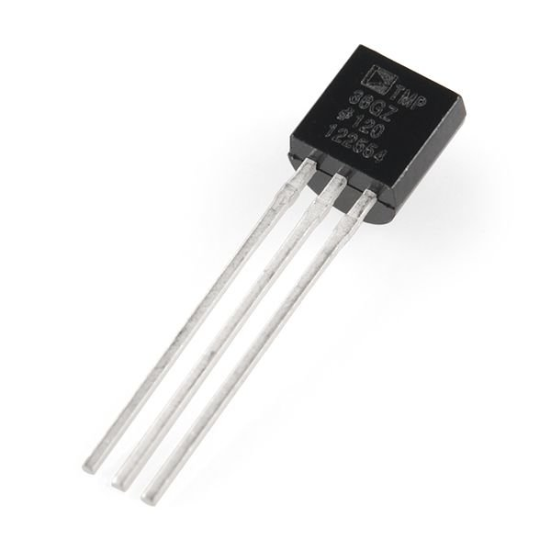
Funcionamento do sensor tmp
O Sensor de Temperatura TMP36 funciona com tensões de alimentação na faixa de 2.7 a 5.5V DC, possui alta precisão e fornece uma tensão de saída linearmente proporcional à temperatura medida, não necessita de calibração externa para uma medição precisa, o sinal de saída do sensor é analógica e cada 1 °C medido equivale

Slide 5
Lendo os dados analógicos de temperatura
Ao contrário dos sensores FSR ou fotocélula que vimos, o TMP36 e amigos não agem como um resistor. Por causa disso, existe realmente apenas uma maneira de ler o valor da temperatura do sensor, que é conectando o pino de saída diretamente em uma entrada analógica (ADC).
Note que você pode usar qualquer tensão entre 2,7 V e 5,5 V como fonte de alimentação. Para este exemplo, estou mostrando com uma fonte de 5 V, mas observe que você pode usar isso com uma fonte de 3,3 V com a mesma facilidade. Não importa qual fonte você use, a leitura de tensão analógica variará de cerca de 0 V (terra) a cerca de 1,75 .
Usando um Arduino de 5 V e conectando o sensor diretamente a um pino analógico, você pode usar as fórmulas para transformar a leitura analógica de 10 bits em uma temperatura.

Slide 6
Fórmulas para calcular temperatura
Tensão no pino em miliVolts = ( leitura do ADC ) * (5000/1024) Esta fórmula converte o número 0-1023 do ADC em 0-5000mV (= 5V)
Usando um Arduino de 3,3 V, você vai usar:
Tensão no pino em miliVolts = ( leitura do ADC ) * (3300/1024) Esta fórmula converte o número 0-1023 do ADC em 0-3300mV (= 3,3V).
Então, para converter milivolts em temperatura, use esta fórmula:
Temperatura centígrada = [(tensão analógica em mV) - 500] / 10

Slide 7
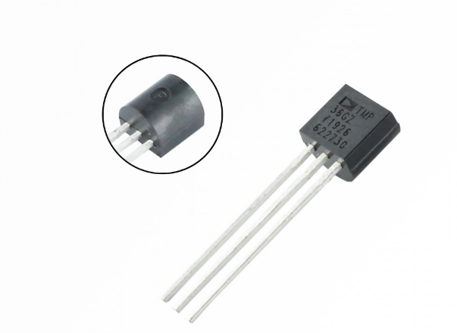
CARACTERÍSTICAS
- Sensor de Temperatura TMP36; - Tensão de saída proporcional a temperatura; - Não necessita de calibragem externa; - Compatível com Arduino, Esp32, Raspberry Pi e Outros; - Alta precisão; - Dois pinos para alimentação; - Um pino de saída Vout; - Fator de escala de 10mV/ºC;

Slide 8
ESPECIFICAÇÕES
Modelo: TMP36; - Alimentação: 2,7 a 5,5V; - Escala: 10mV/°C; - Precisão:±2°C; - Linearidade: ±0.5°C; - Temperatura operacional: −40°C a +125°C; - Dimensões ( AxE): 4,7x3,5mm; (ignorando-se os pinos) - Peso: 0,2g.

Slide 9
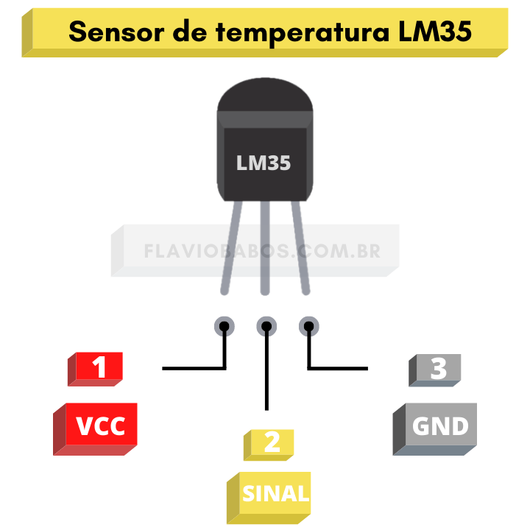
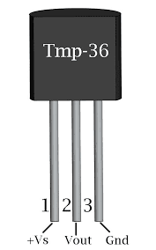
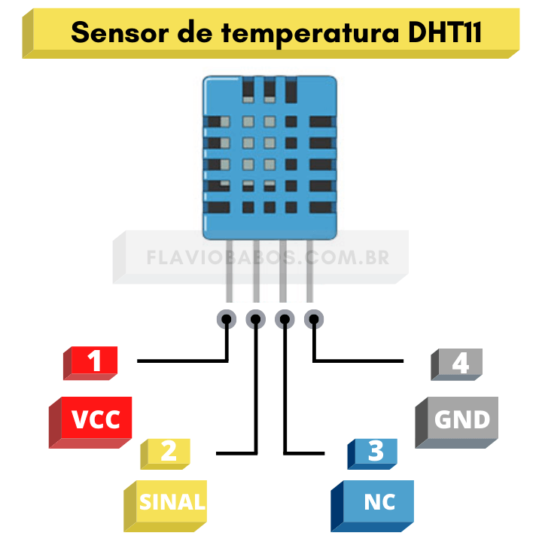
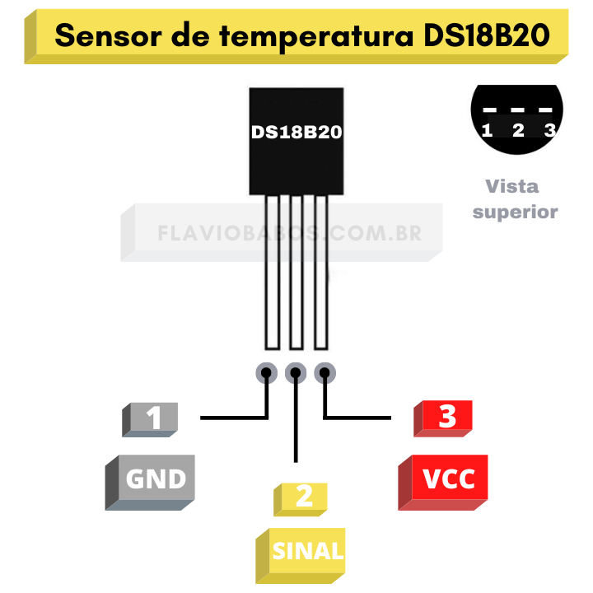
Tipos de sensores de temperatura

Slide 10
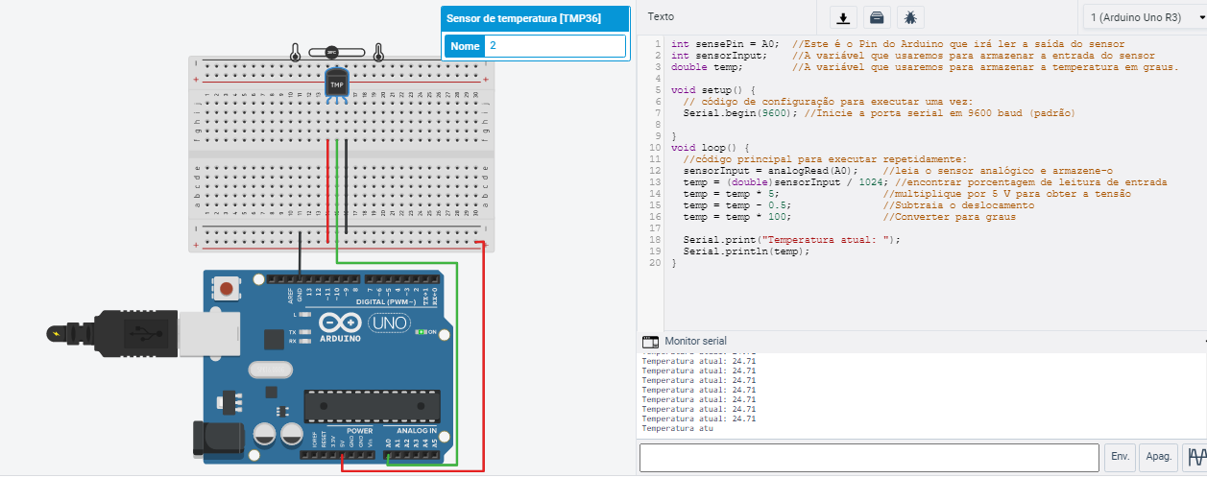
Lendo os dados analógicos de temperatura

